Slide 1
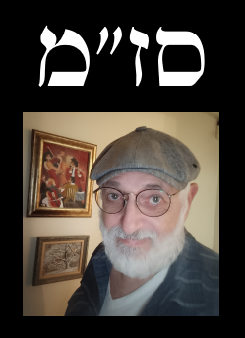

ערוצי תקשורת
SMS
דוא"ל
טלפון

Slide 2
הערות כלליות
שימוש בערוצי תקשורת במערכת Android דורשת ביצוע של כמה שלבים:
רישום הרשאה מתאימה בקובץ AndroidManifest – עבור אפליקציה
בדיקת הסכמת המשתמש למימוש ההרשאה
שימוש בפועל בערוץ תקשורת

Slide 3

הערות כלליות
עבור אותו ערוץ התקשורת קיימות, בדרך כלל, כמה הרשאות שונות – לפעילויות שונות בערוץ.
למשל, עבור ערות הודעות טקסט קצרות (SMS) קיימות הרשאות ל:
שליחת הודעה, קבלה, קריאה...

Slide 4
הערות כלליות
קיימים שני סוגים של הרשאות:
normal=מספיק רישום ב-AndroidManifest
dangerous=צריך לקבל אישור משתמש בזמן הריצה

Slide 5
שליחת SMS
לשירות (ערוץ) הודעות טקסט קצרות
(Short Message Service)
קיים יתרון מובהק:
הוא נגיש לכל סוגי רשתות וחברות.
לא דורש חיבור לאינטרנט,
לא דורש מכשיר משוכלל,
פשוט לשימוש וגם לתכנות.

Slide 6
שליחת SMS
שלב 1:
רישום הרשאה לשליחת SMS בקובץ AndroidManifest
יש להוסיף את ההרשאה באופן ידני

Slide 7
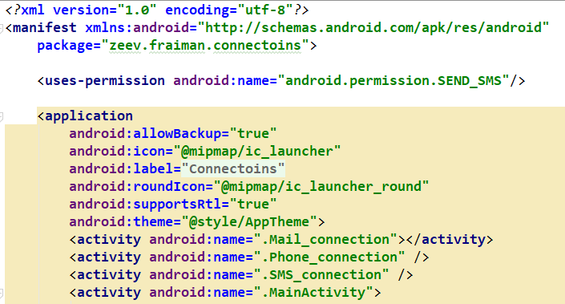
שליחת SMS
שלב 1:
רישום הרשאה לשליחת SMS בקובץ AndroidManifest
כאן מוסיפים הרשאה

Slide 8
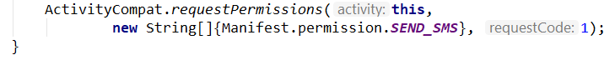
שליחת SMS
שלב 2:
רישום פקודה אשר מבקשת מהמשתמש לאשר שימוש או לסרב לתת אישור
פשוט ישר מבקשים אישר מהמשתמש

Slide 9
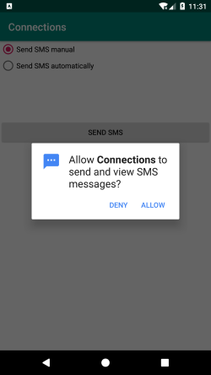
שליחת SMS
שלב 2:
הפעלת פעולות (פקודות) המבקשות הסכמת המשתמש להרשאה הקיימת כבר

Slide 10
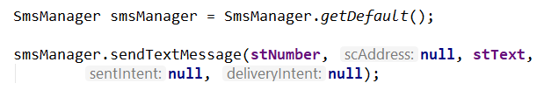
שליחת SMS
שלב 3:
ביצוע שליחת SMS הפועל
עצם ה"מטפל" בפעולות הקשורות ל-SMS
פעולה המבצעת שליחת SMS
מספר טלפון
תוכן ההודעה (טקסט)

Slide 11
שליחת SMS
שלב 3:
ביצוע שליחת SMS הפועל
במחלקה SmsManager קיימות פעולות רבות לבדיקות, תגובות, תכונות ושאר פעילויות הדרושות למתכנת עבור שימוש ב-SMS

Slide 12
שליחת דוא"ל
קודם כל: הרשאה ב-AndroidManifest
דרושה הרשאה עבור שימוש באינטרנט,
אבל אין צורך לקבל אישור נוסף ממשתמש!

Slide 13
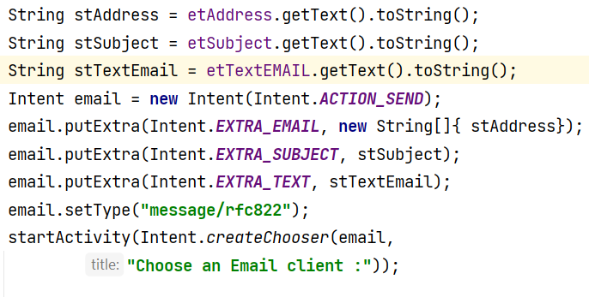
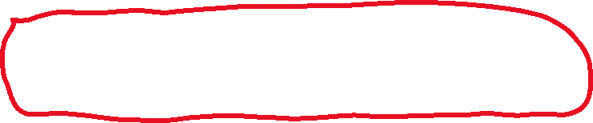
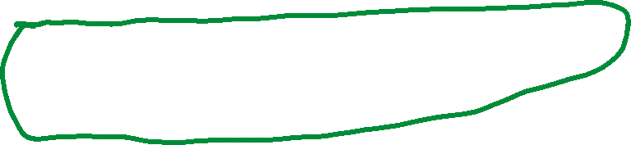
שליחת דוא"ל
פקודות בסיסיות לשליחת דוא"ל:
קולטים נתונים למכתב
יוצרים "שליח" אשר "מכוון" לפעולה מסוימת,
ולא לאקטיביטי
מפעילים בחירת אפליקציה לשליחת המכתב
מוסיפים נתונים שנקלטו למכתב ("שליח")

Slide 14
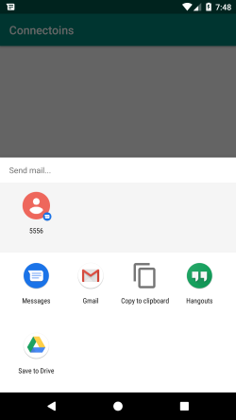
שליחת דוא"ל
בכל מכשיר קיימות אפליקציות שונות (כולל אפליקציה מובנית של מערכת אנדרואיד)...
אפשר לבחור מתאימה

Slide 15
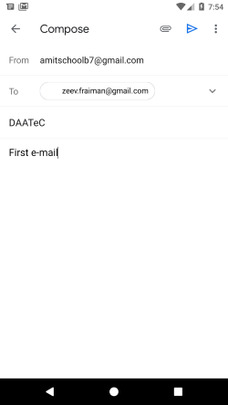
שליחת דוא"ל
דוא"ל לא נשלח אוטומטי
בגלל חשש ליצירת spam (דוא"ל זבל"),
לכן החלטה סופית לשלוח או לא לשלוח
נשארת בידי המשתמש

Slide 16
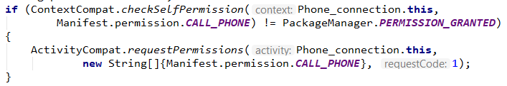
שיחת טלפון
קודם כל רושמים אישור ב-AndroidManifest
אחרי זה מבקשים הרשאה ממשתמש:

Slide 17
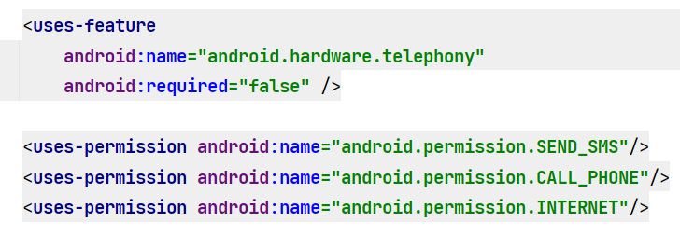

שיחת טלפון
בחלק מגרסאות של מערכת אנדרואיד
יש צורך להוסיף הרשאה נוספת...

Slide 18
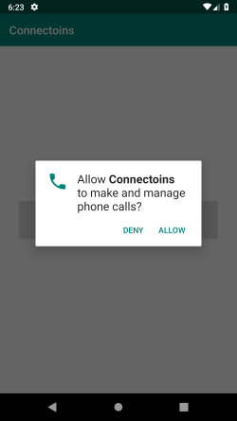
שיחת טלפון

Slide 19
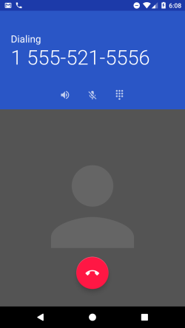
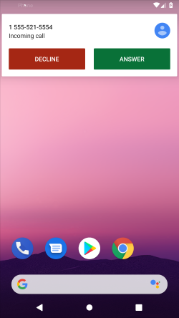
שיחת טלפון
מפעילים אפליקציית תקן לשיחות טלפון:

